Slide 1

MS PowerPoint
  Pokročilé efekty a práce s multimédii

Slide 2
Multimédia a efekty
Animace a přechody
Multimédia obecně
Obrázky
Video záznam
Zvukový záznam

Slide 3
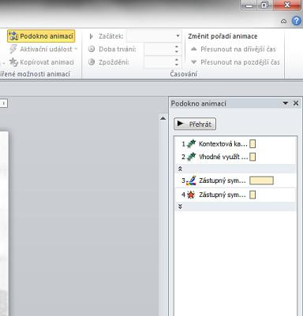
Animace
Kontextová karta Animace
Vhodné využít Podokno animací

Slide 4
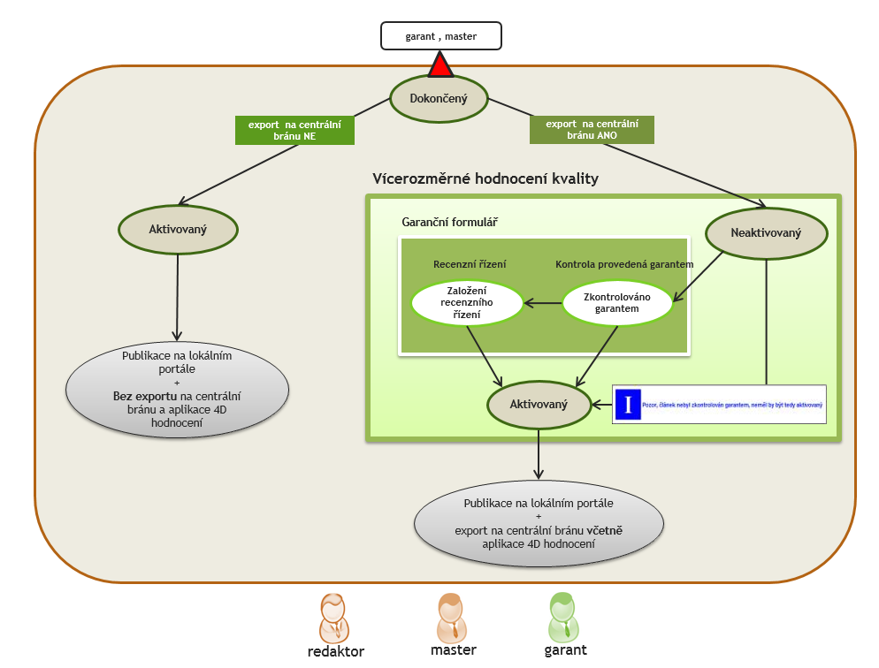

Slide 5



garant , master
Dokončený
export na centrální bránu NE
export na centrální bránu ANO
Vícerozměrné hodnocení kvality
Aktivovaný
Garanční formulář
Neaktivovaný
Recenzní řízení
Kontrola provedená garantem
Založení recenzního řízení
Zkontrolováno garantem
Publikace na lokálním portále
+
Bez exportu na centrální bránu a aplikace 4D hodnocení
Aktivovaný
Publikace na lokálním portále
+
export na centrální bránu včetně aplikace 4D hodnocení
redaktor
master
garant
Notes:
4-D hodnocení - kontrolní a klasifikační mechanismus publikovaných elektronických děl se vzdělávacím obsahem
Garanční formulář- elektronický formulář pro realizaci kontrolních a klasifikačních procesů
Kontrola provedená garantem - proces, kdy garant před publikací nového příspěvku kontroluje jeho obsah
Recenzní řízení - proces uznávání pedagogických výukových děl podle pravidel lokálně stanovených na dané fakultě
Recenze - odborný posudek pedagogického výukového díla provedený expertem z dané oblasti

Slide 6
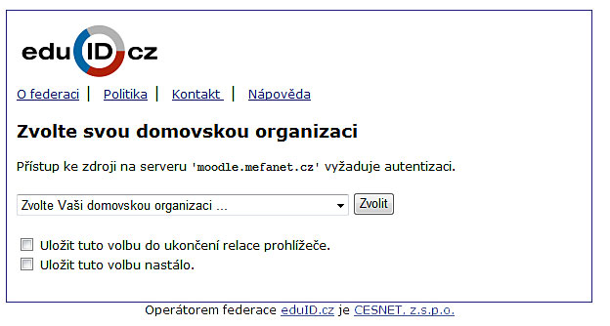
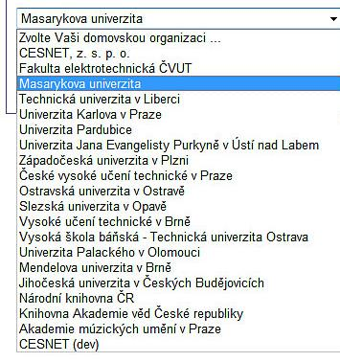
Autentizační / autorizační rámec

Slide 7
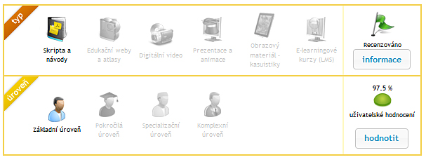
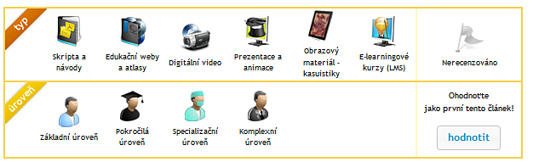

4D model garance kvality

Slide 8
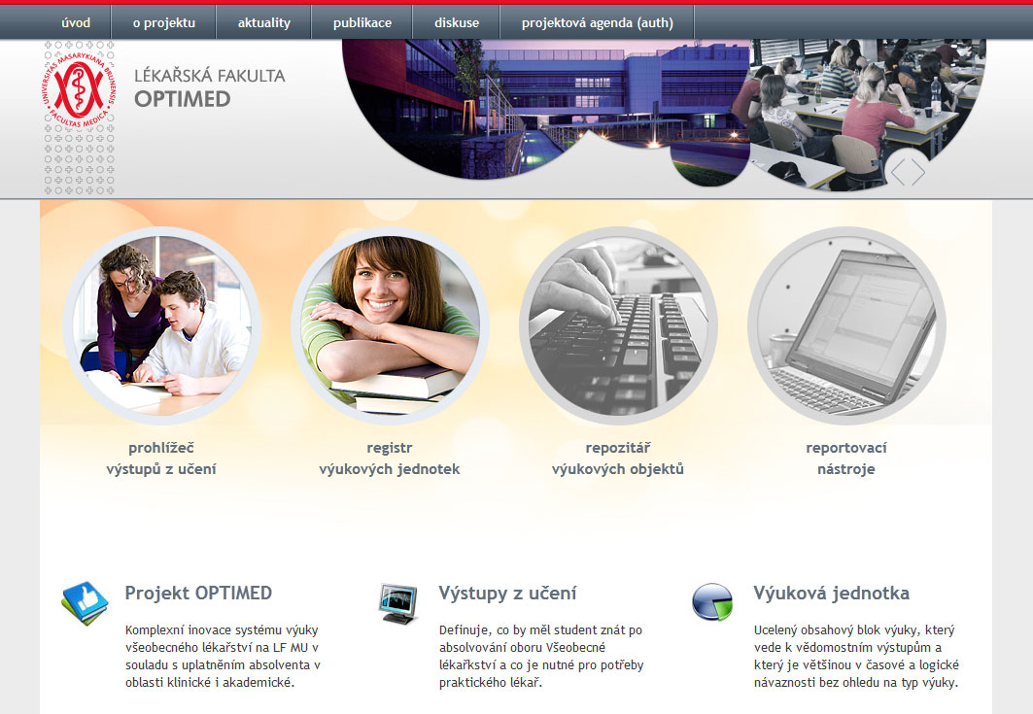


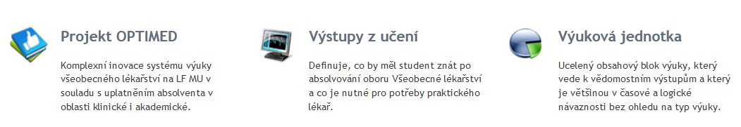

Slide 9
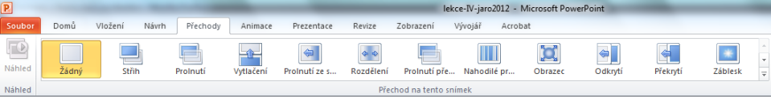
Přechody
Kontextová karta Přechody

Slide 10
Multimédia
Ve starších verzích se dala nastavit velikost souboru určeného pro vložení do prezentace
Hudba/video se stanou součástí prezentace automaticky
Není třeba nastavovat žádnou hraniční velikost, hudba/video se vloží vždy

Slide 11
Multimédia a velikost souboru
Při vkládání grafických objektů může velikost snadno dosáhnout nepřijatelných hodnot
Problém se zasílám e-mailem – omezení velikosti přílohy
Vždy pamatovat na komprimaci multimédií

Slide 12
Multimédia a velikost souboru
Vliv na výslednou velikost prezentace má vkládání:
  videa
  obrázků a fotografií
  aplikace grafických stylů
Doporučení: používat užitečnou funkci pro komprimaci

Slide 13
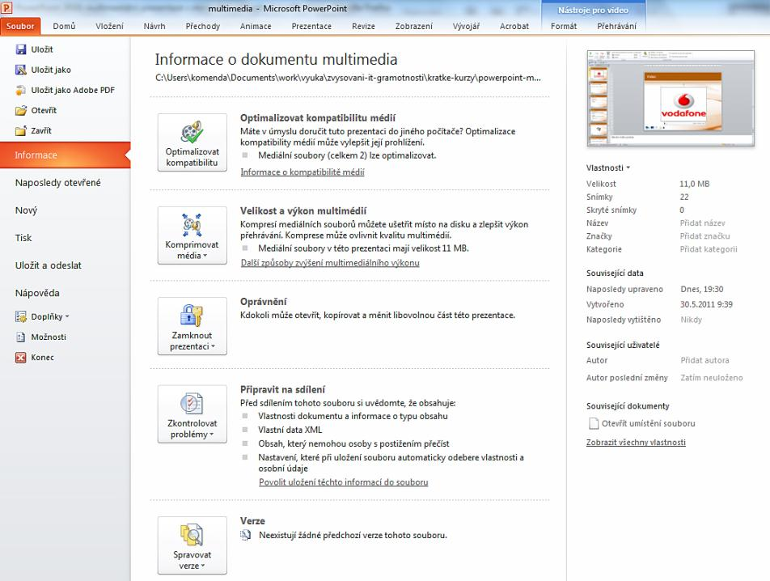

Slide 14
Komprimovat média
Kvalita pro prezentace
  PowerPoint se pokusí komprimovat velikost, aniž by došlo k výraznějšímu poklesu kvality zvuků či videí. Od této volby příliš velkou úsporu místa nečekejte.
Kvalita pro internet
  vložené video a zvukové soubory budou komprimované v té míře, aby jejich kvalita byla srovnatelná s těmi, které jsou streamované přes internet. Pokud chcete prezentaci sdílet přes internet, je tato volba ideální.
Nízká kvalita
  nejvyšší možná míra komprimace, při které již bude znatelný pokles kvality videa či zvukových souborů. Pokud však chcete poslat prezentaci přes e-mail, dosáhnete touto volbou opravdu výrazné redukce velikosti.

Slide 15
Komprimovat média
Po zvolení typu komprese se zobrazí dialog, který vás bude informovat o jejím průběhu a celkové velikosti, o kterou se prezentace zmenší
V případě, že chcete provedenou kompresi vrátit, otevřete nabídku Komprimovat média a zvolte příkaz Zpět. Musíte tak ovšem učinit ještě předtím, než prezentaci uložíte. Poté již není možné proces komprimace vrátit

Slide 16
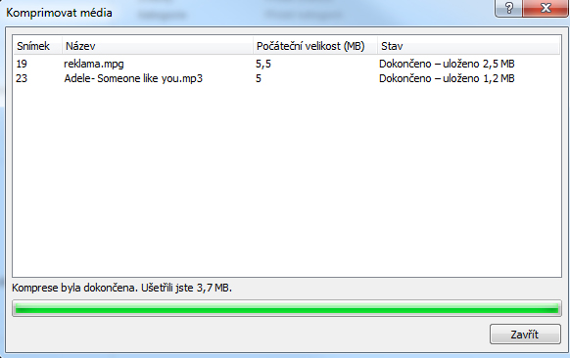
Komprimace - ukázka

Slide 17
Co PowerPoint neumí
Průhlednost
Pokročilá práce s grafikou
  Vrstvy
  Filtry
  Exporty

Slide 18

Video

Slide 19
Video
Video nelze snadno exportovat
Jediná cesta je přes xml strukturu

Slide 20

Zvukový soubor

Slide 21
Zvukový soubor
Nahrát zvuk
  Lze doplnit snímky o zvukovou stopu
  Nejlépe co snímek to jeden komentář
  Audacity
    volně dostupný sw pro práci se zvukem
    http://audacity.sourceforge.net/

Slide 22
Zvukový soubor
Zvukový soubor nelze snadno exportovat
Jediná cesta je přes xml strukturu

Slide 23
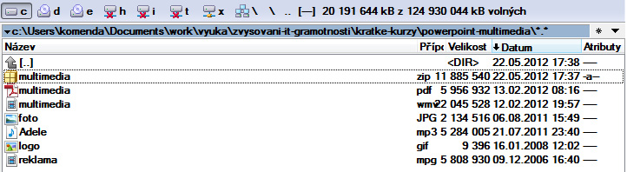
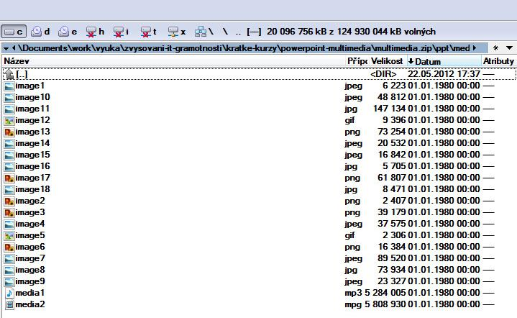
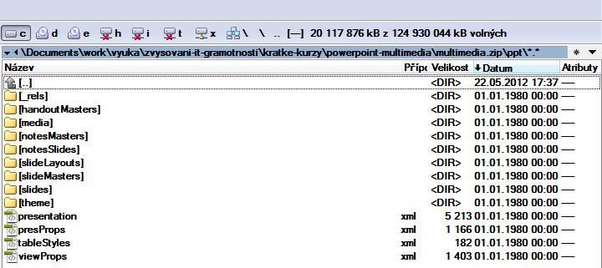
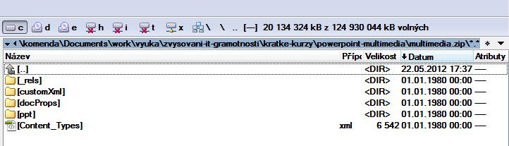
XML struktura MS Office dokumentu

Slide 24
Export snímků prezentace
Klávesa F12
  bez nastavení užitečných atributů (např. WMV)
Soubor – Uložit a odeslat
  PDF
  JPEG pro web
  PNG pro tisk
  WMV(Windows Media Video)

Slide 25

Tipy
Zobrazit pravítko, mřížku a vodítka
karta Zobrazení → Pravítko, Mřížka
pravé tlačítko → Mřížka a vodítka
Změna orientace snímků (na šířku, na výšku)
karta Návrh → Orientace snímku
Změna vzhledu snímku
karta Návrh → Vzhled stránky
Odeslat prezentaci jako přílohu e-mailu
Office - Odeslat

Slide 26


Závěrem
Doporučená literatura:
Microsoft Office PowerPoint 2007 - Podrobná uživatelská příručka
MS Office 2007 Bible - Průvodce pro každého

